Slide 1






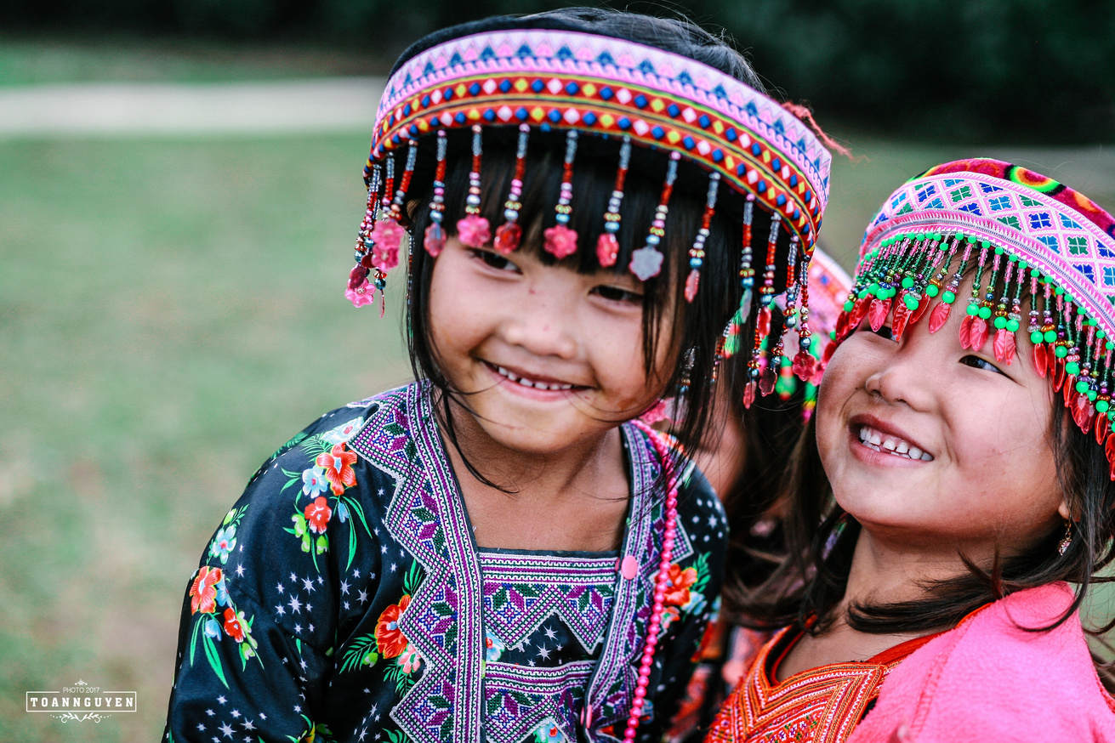
Chính tả (Tuần 15 )
Thực hiện: EduFive

Slide 2

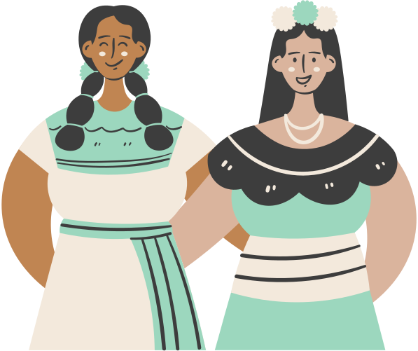



Slide 3







1. Dòng nào viết đúng chính tả:
HẾT GIỜ
A
tranh giành, cây che, chi trả
B
tranh dành, cây tre, chi trả
C
tranh giành, cây tre, chi chả
D
tranh giành, cây tre, chi trả
Notes:
GV nhấp vào đồng hồ, khi hết giờ mới chọn kết quả:
ĐÚNG: hiện màu xanh
SAI: hiện màu đỏ kèm âm thanh

Slide 4

2. Dòng nào viết đúng chính tả:
HẾT GIỜ
A
tuyên chuyền
B
báo trí
C
trèo thuyền
D
bí đao
Notes:
GV nhấp vào đồng hồ, khi hết giờ mới chọn kết quả:
ĐÚNG: hiện màu xanh
SAI: hiện màu đỏ kèm âm thanh

Slide 5
3. Từ láy nào dưới đây chứa tiếng viết sai vần “ao”hoặc “au” ?
HẾT GIỜ
A
lao xao
B
làu bào
C
rào rào
D
nao nao
Notes:
GV nhấp vào đồng hồ, khi hết giờ mới chọn kết quả:
ĐÚNG: hiện màu xanh
SAI: hiện màu đỏ kèm âm thanh

Slide 6
Chính tả (Nghe - viết)
Y Hoa lấy trong gùi ra một trang giấy, trải lên sàn nhà. Mọi người im phăng phắc. Y Hoa nghe rõ cả tiếng đập trong lồng ngực mình. Quỳ hai gối lên sàn, cô viết hai chữ thật to, thật đậm: “Bác Hồ”. Y Hoa viết xong, bỗng bao nhiêu tiếng cùng hò reo:
- Ôi, chữ cô giáo này! Nhìn kìa!
- A, chữ, chữ cô giáo!
Hà Đình Cẩn

Slide 7

Chi tiết nào cho thấy dân làng rất háo hức chờ đợi và yêu quý “cái chữ”?
Y Hoa viết xong, bỗng bao nhiêu tiếng cùng hò reo:
- Ôi, chữ cô giáo này! Nhìn kìa!

Slide 8
Đọc thầm bài chính tả, ghi những từ dễ mắc lỗi nhé!

Slide 9
Chính tả (Nghe - viết)
Y Hoa lấy trong gùi ra một trang giấy, trải lên sàn nhà. Mọi người im phăng phắc. Y Hoa nghe rõ cả tiếng đập trong lồng ngực mình. Quỳ hai gối lên sàn, cô viết hai chữ thật to, thật đậm: “Bác Hồ”. Y Hoa viết xong, bỗng bao nhiêu tiếng cùng hò reo:
- Ôi, chữ cô giáo này! Nhìn kìa!
- A, chữ, chữ cô giáo!
Hà Đình Cẩn

Slide 10




gùi
Y Hoa
trải lên
lồng ngực
phăng phắc
Bác Hồ

Slide 11


Khoảng cách
và độ cao con chữ
Tư thế
Đúng
chính tả
Giữ vở
sạch

Slide 12

Khoảng cách
và độ cao con chữ
Tư thế
Đúng
chính tả
Giữ vở
sạch

Slide 13


Slide 14

Soát lỗi

Slide 15


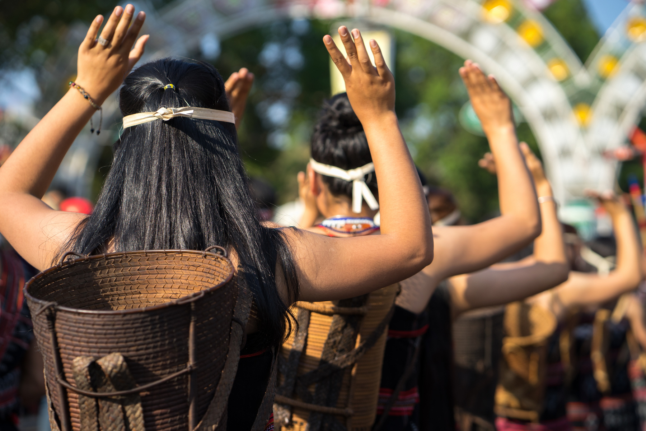

Slide 16

Bài 2) Tìm những tiếng có nghĩa:
a) Chỉ khác nhau ở âm đầu tr hay ch
M : trao (trao đổi) - chao (chao luyện)
trao đổi / chao liệng - trắc trở / chắc chắn
trung thành / chung thủy - tru tréo / chu toàn
trong trắng / chong chóng - trinh bạch / chinh chiến
trìu mến / chìu chuộng - trưng bày / chưng hửng
trừng phạt / chừng mực - truyền đạt / dây chuyền

Slide 17
Bài 2) Tìm những tiếng có nghĩa:
b) Chỉ khác nhau ở thanh hỏi hay thanh ngã
M : bảo (bảo ban) - bão (cơn bão)
dạy bảo / mưa bão - nghĩ ngợi / nghỉ ngơi
kẻ thù / kẽ hở - kỷ luật / kỹ thuật
mở đầu / màu mỡ - ẩu đả / đã đành
chim sẻ / sạch sẽ - nổi giận / nỗi lòng
cổ tích / mâm cỗ - củ quả / cũ kỹ

Slide 18
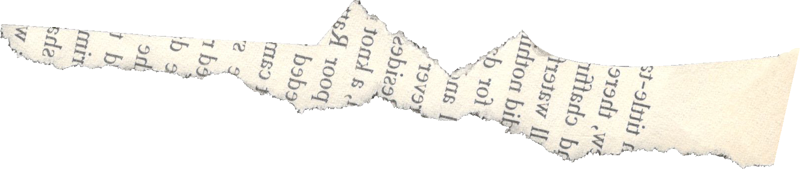

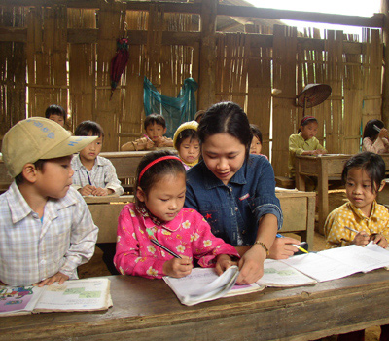
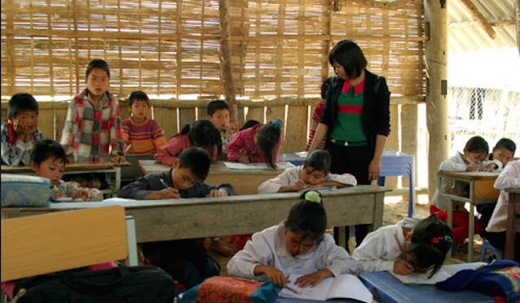


Cô giáo về bản
https://www.youtube.com/watch?v=8KdkDX9Dobk

Slide 19

Xem bài
“Về ngôi nhà đang xây”

Slide 20


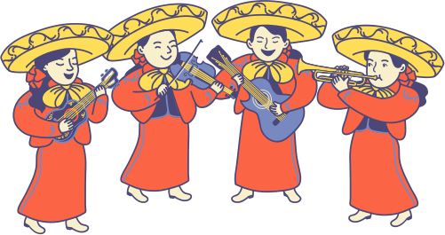


Slide 21
